Slide 1

주거지 추천 서비스
주거지 추천 서비스
화면 설계서
화면 설계서
0.1
2023.11.27
이재서

Slide 2

History
2
Version. | Date. | Content. | Page. | Owner.
v0.1 | 2023-11-27 | 화면 설계서 작성 | 1-6 | 이재서

Slide 3


Logic process
Start
연결
상세정보 페이지
클릭
Input Information
-핀 포인트의 좌표
End
NO
지도 위에
클릭했는가?
YES
포인트 표시
DB
write
NO
상세 정보 표시
나가기
YES
Input Information
-핀 포인트의 좌표들
DB
connect
DB
write

Slide 4
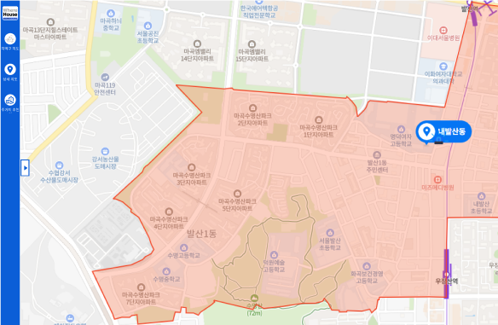
InformationPage
View
4
Summery.
페이지 오픈 시 처음 보여지는 화면
1 | 지도의 확대 및 축소, 지도 이동 등 기본적인 지도 조작이 가능
2 | 아이콘을 눌러 패널을 펼쳐 상세 정보를 보거나, 패널을 닫아 지도를 더욱 넓게 제공
2
1

Slide 5
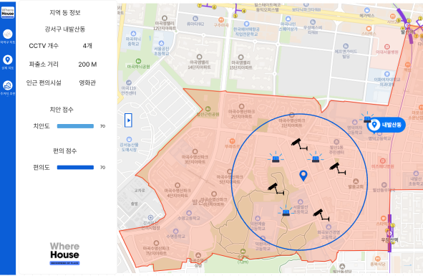
InformationPage
Information
5
Summery.
사용자가 찍은 핀 포인트를 기반으로 상세한 정보 제공 지도에 UI를 디자인해 시각적으로 제공 좌측 패널을 통해 더욱 상세한 정보 제공
1 | 지도 위에 클릭 시 핀 포인트 생성
2 | 핀 포인트를 기반으로 반경 500M 내의 파출소 및 CCTV 그리고 편의 시설들의 위치정보 제공
3 | 1번과 2번의 정보를 취합해 더욱 상세한 정보 제공
3
2
1

Slide 6
감사합니다
0.1
2023.11.27
이재서

